Slide 1
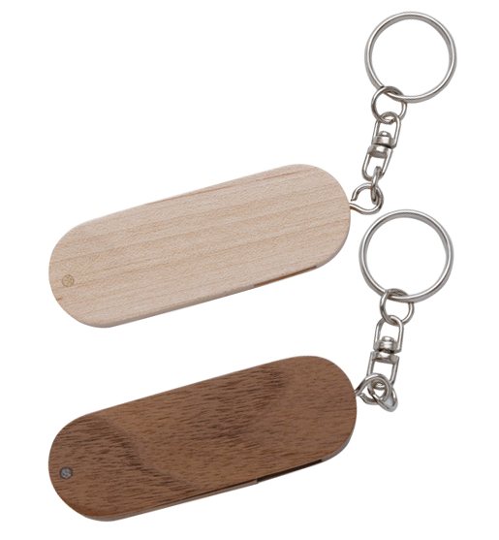
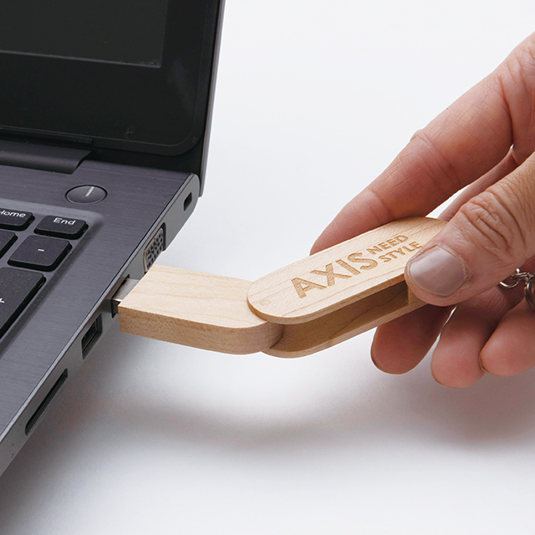
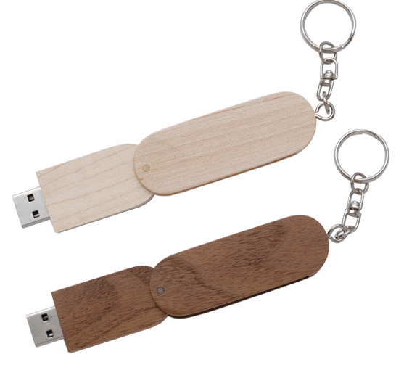
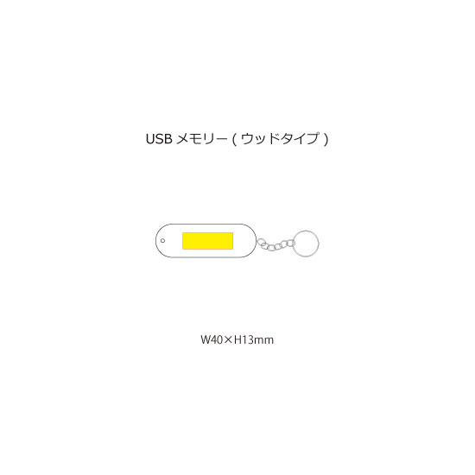
USBメモリー(ウッドタイプ)
U3089
素朴でナチュラル。あたたかい素材が魅力です
メイプル
ウォルナット
・名入れ
レーザー彫刻
W40×H13㎜
■商品サイズ:65×21×13㎜
■材質:木他
■容量:2・4・8・16・32GB
■白箱サイズ(入):110×75×19㎜
■備考:100個から受注対応商品/回転タイプ
■カラー:ウォルナット・メイプル

